Slide 1

MÓDULO 5 · TERMOLOGIA E TERMODINÂMICA · AULA 54
Escalas Térmicas
Celsius e Fahrenheit
Escalas Térmicas (Celsius e Fahrenheit)

Slide 2
Para começar
Nos Estados Unidos dizem que a temperatura do corpo é "98,6 graus" — isso é uma febre altíssima?
POSSOR · Termologia e Termodinâmica · Aula 54
2

Slide 3
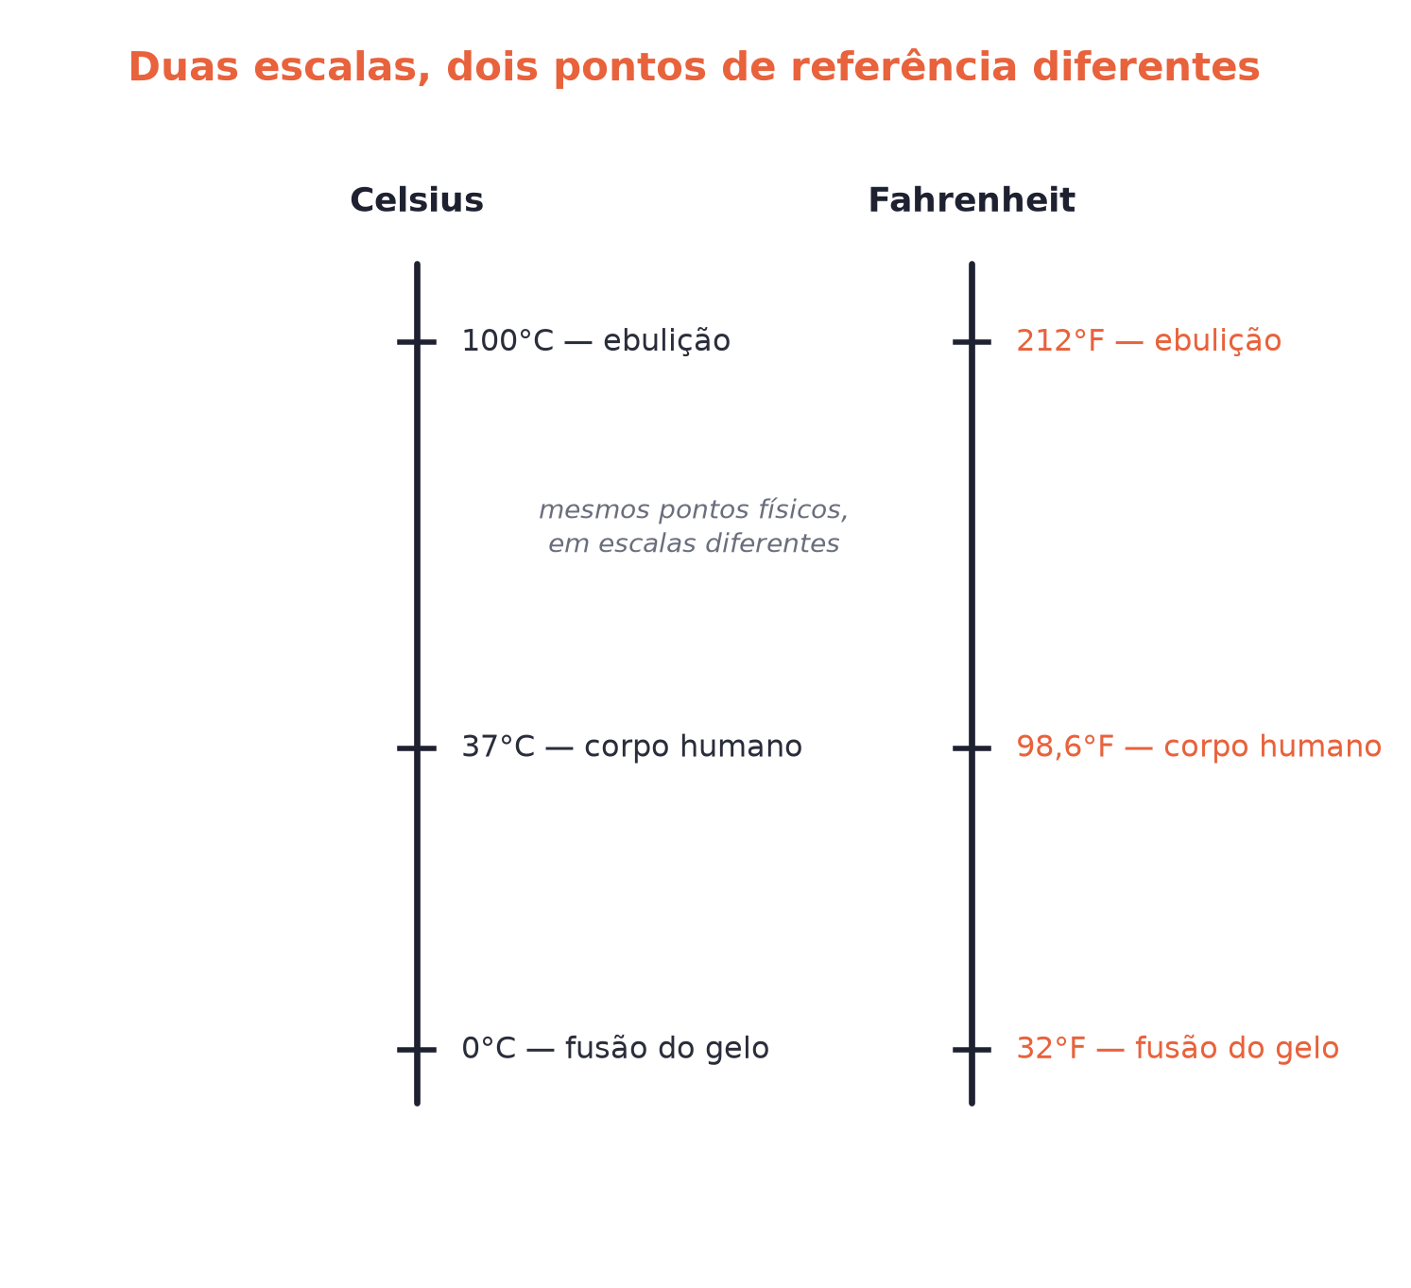
O conceito central
Celsius e Fahrenheit são convenções diferentes para medir a mesma grandeza física — nenhuma é mais "correta" que a outra.
POSSOR · Termologia e Termodinâmica · Aula 54
3

Slide 4
Como funciona
As duas escalas escolheram pontos de referência diferentes para a água:
• Celsius: 0°C na fusão do gelo, 100°C na ebulição
• Fahrenheit: 32°F na fusão do gelo, 212°F na ebulição
POSSOR · Termologia e Termodinâmica · Aula 54
4

Slide 5

Cuidado com essa armadilha
98,6°F e 37°C não são valores incompatíveis — são exatamente o mesmo ponto físico, só em escalas diferentes.
POSSOR · Termologia e Termodinâmica · Aula 54
5

Slide 6
Exemplo resolvido
Converter 37°C (temperatura normal do corpo) para Fahrenheit.
F = (9/5)×C + 32
F = (9/5)×37 + 32
F = 98,6°F
POSSOR · Termologia e Termodinâmica · Aula 54
6

Slide 7
Roteiro de hoje
1
Pergunta inicial
2
Conversão C ↔ F
3
Exemplo resolvido
4
Exercícios
POSSOR · Termologia e Termodinâmica · Aula 54
7

Slide 8

Hora dos Exercícios — Fixação
QUESTÃO 1
Converta 37°C para Fahrenheit.
💡 Dica
Para variações de temperatura (não pontos fixos), use ΔF=(9/5)ΔC — sem somar 32.
POSSOR · Termologia e Termodinâmica · Aula 54
8

Slide 9

Gabarito e Encerramento
Resposta
F = (9/5)×37 + 32 = 66,6 + 32 = 98,6°F.
Resumo da Aula
Escalas termométricas são convenções humanas, não propriedades físicas.
• 98,6°F é exatamente 37°C — nenhuma febre.
Próxima aula: Escala Kelvin e o Zero Absoluto.
POSSOR · Termologia e Termodinâmica · Aula 54
9

